Slide 1
Inclinómetro planar de precisão para o Atlascar-2
Projeto de Automação Industrial 2016/2017
82660 – Armindo Silva

Slide 2
Introdução
Desenvolver um sistema que permita obter os ângulos de inclinação do caro quando este esta sujeito a acelerações.

Slide 3
Objetivos do projeto
Estudo da solução anterior desenvolvida para o ATLASCAR-1.
Conceção geral do sistema e dos seus blocos constituintes.
Desenvolvimento da unidade para interface elétrica entre sensores e sistema de aquisição.
Programação do sistema de aquisição de dados e cálculo das orientações.
Ensaios laboratoriais para teste e calibração do sistema de medição.
Colocação, fixação e teste do sistema no carro.

Slide 4
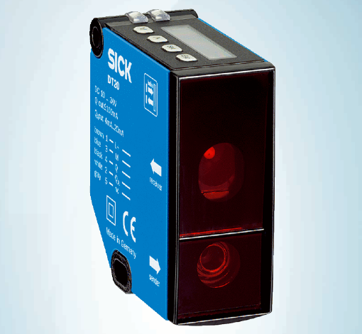
Sensor de distância SENSICK DT20 Hi
Dispositivo optoelectrónico que permite obter distâncias entre objetos via ótica e sem contacto.
Emissor é um laser com comprimento de onda de 655nm.
Gama de leitura de 50mm e 1000mm com resolução inferior a 1mm e velocidade de reação de 2,5/ 10/ 40ms.

Slide 5
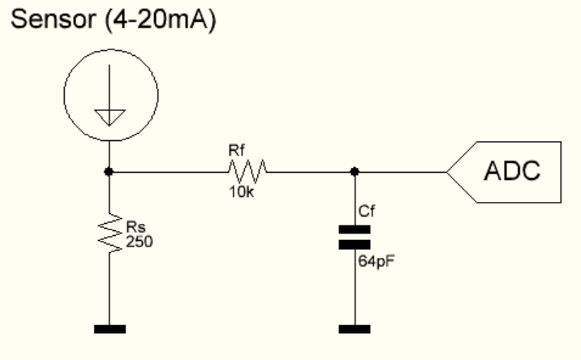
Implementação da Hardware
Elementos da hardware
Arduíno Nano
LCD 16x2
Modulo Bluetooth
Processamento de sinal dos sensores de distância.

Slide 6
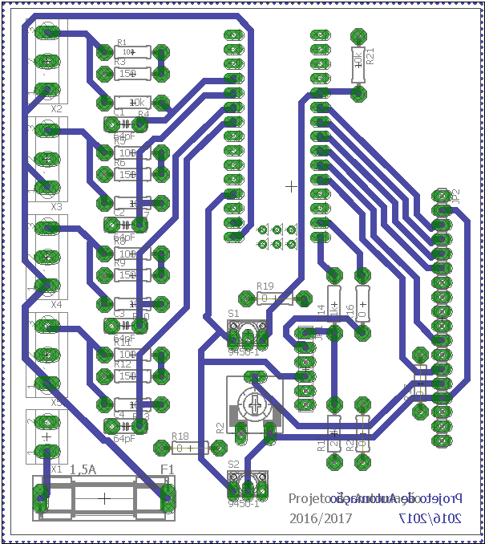
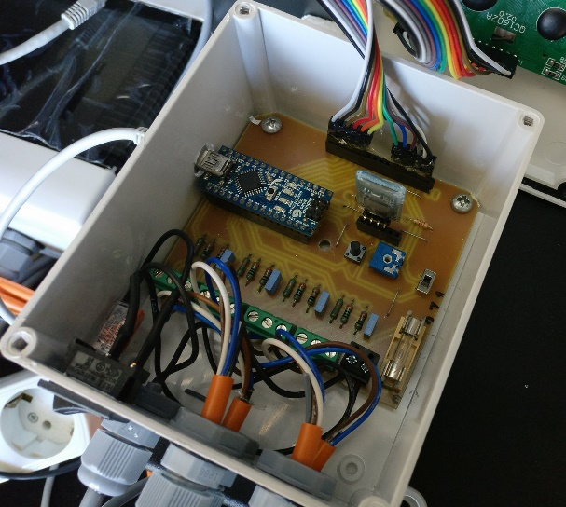
Implementação da Hardware
Layout da hardware. PCB final da hardware.

Slide 7
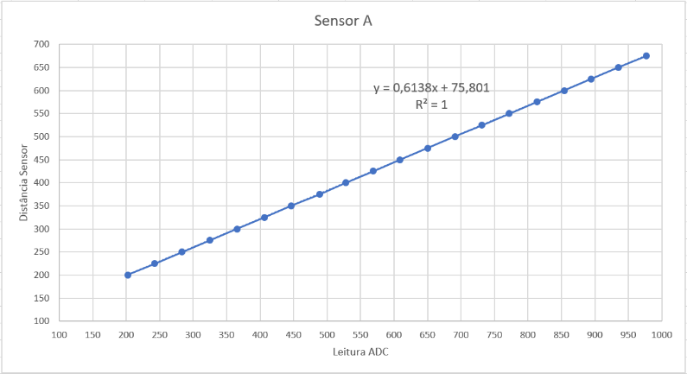
Aquisição de dados e conversão
Foi necessário a aquisição de dados para a conversão dos valores da ADC.
Gama de leitura dos sensores 200mm-700mm.
Gama de valores da ADC 0-1024.
Estatística de regressão
R múltiplo | 0,99999804
Quadrado de R | 0,99999608
Quadrado de R ajustado | 0,999995862
Erro-padrão | 0,300855801
Observações | 20

Slide 8
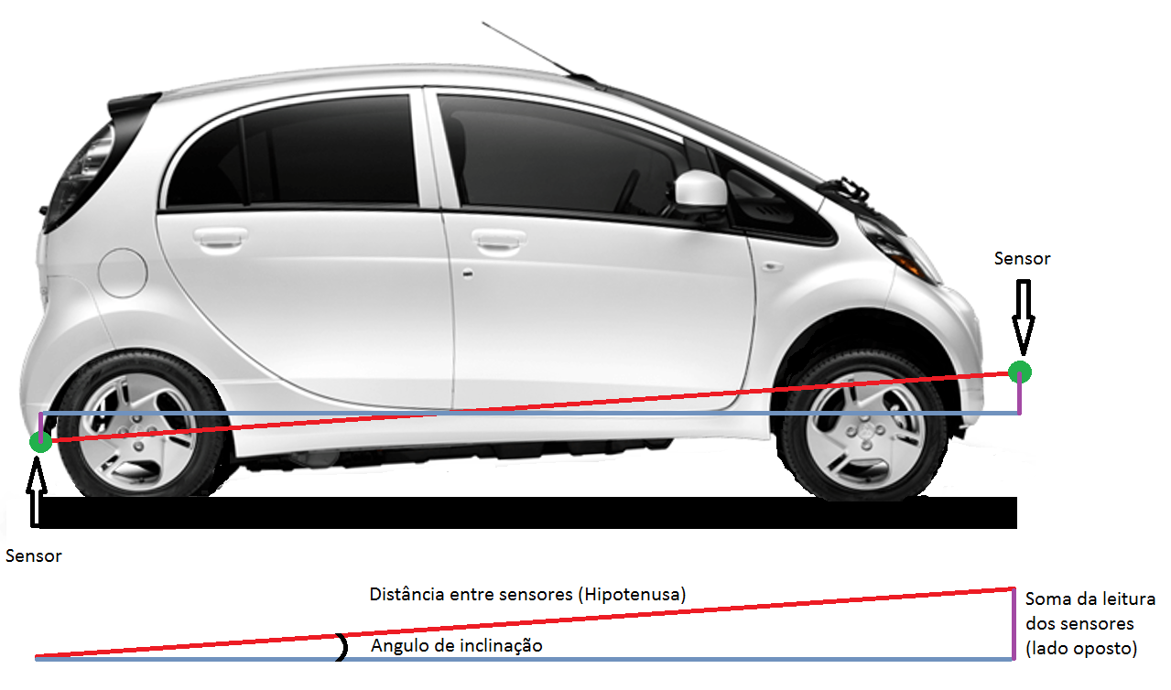
Implementação do programa
Calibração dos valores de medição em relação a um referência, neste caso zero.
Obtenção dos valores dos ângulos Pitch e Roll através da medição dos sensores.
$Angulo de inclinação=\left(\frac{soma da leitura dos sensores}{distância entre sensores}\right)=\left(\frac{lado oposto}{hipotenusa}\right)$

Slide 9
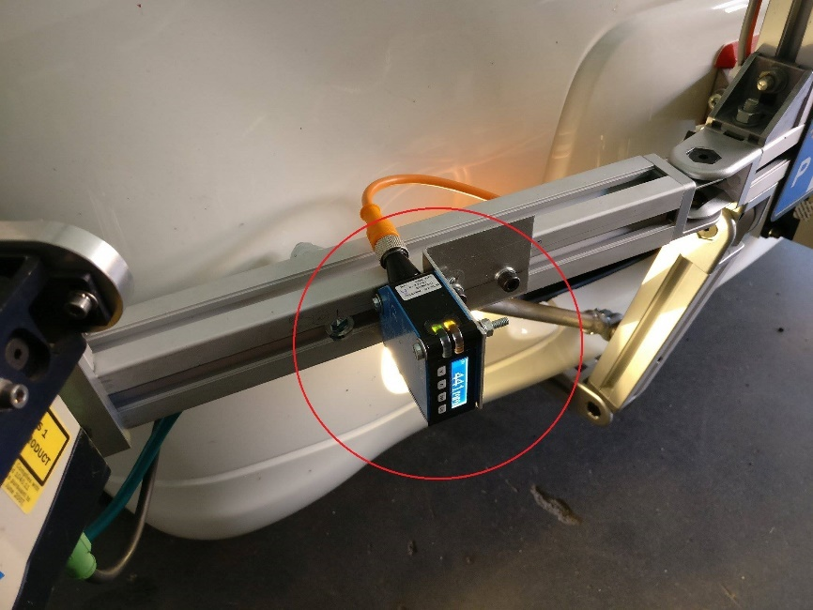
Montagem no veiculo

Slide 10
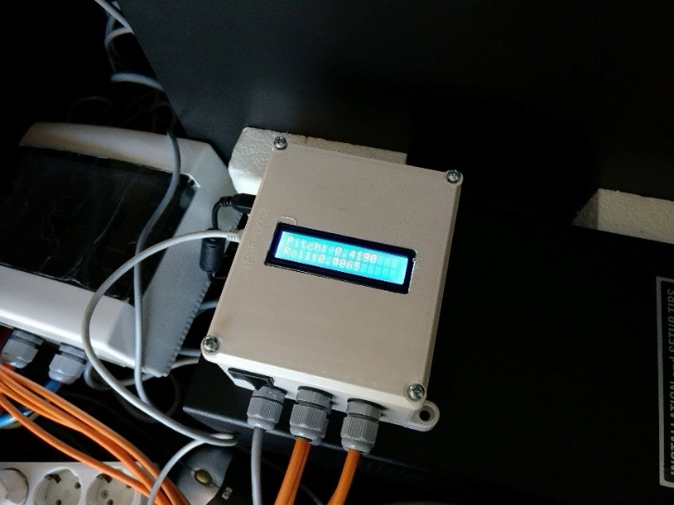
Montagem no veiculo

Slide 11
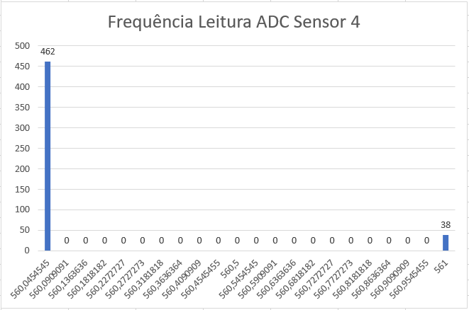
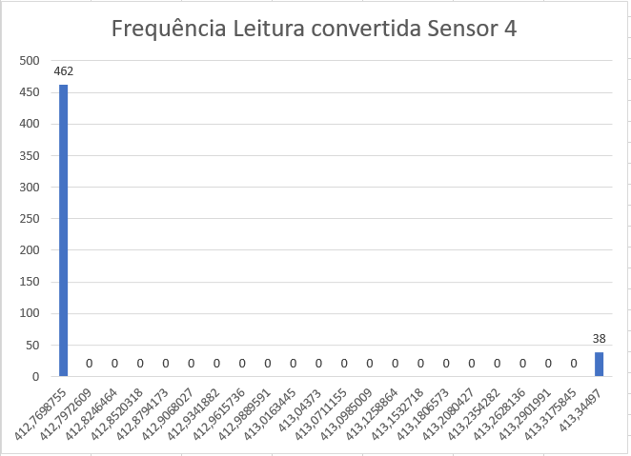
Testes de funcionalidade no veiculo
Resultado de uma amostra com 500 valores para valores da ADC antes e depois da conversão.

Slide 12
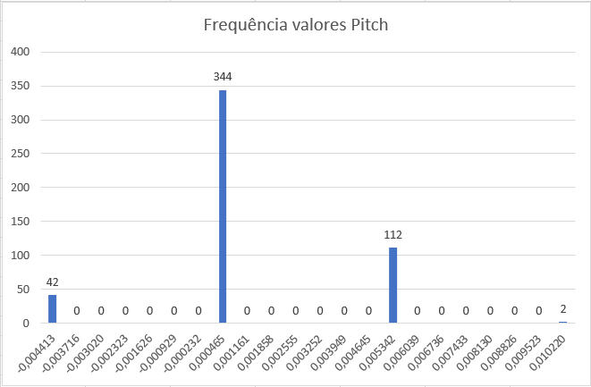
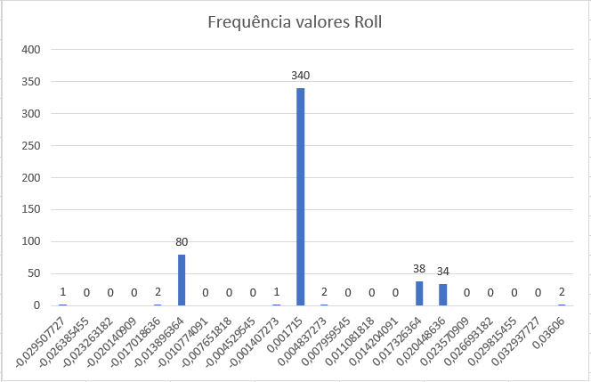
Testes de funcionalidade no veiculo
Resultado de uma amostra com 500 valores para valores do Pitch e do Roll.
Gama de erro de 0,01533 graus para o pitch e 0,06869 para o roll.

Slide 13
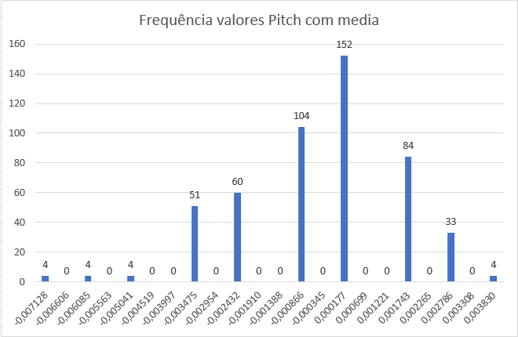
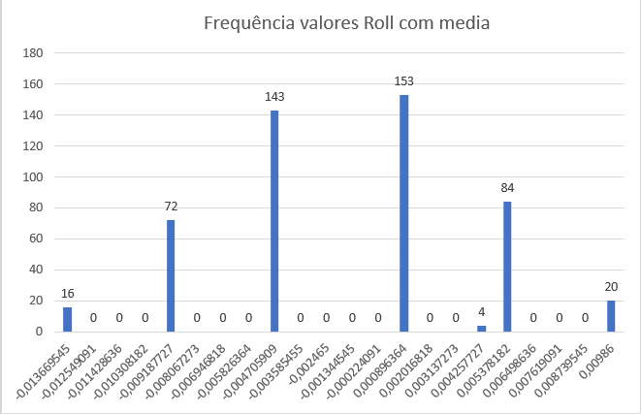
Testes de funcionalidade no veiculo
Tentativa de correção de erro por software através de media de valores.
Gama de erro de 0,01148 graus para o pitch e 0,02465 para o roll.

Slide 14
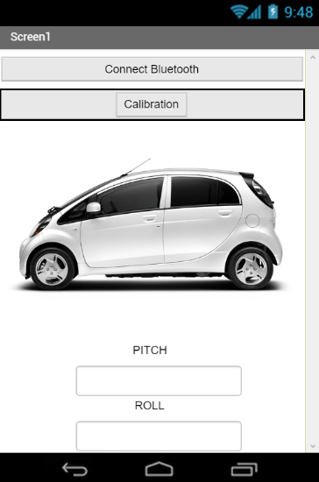
Comunicação por Bluetooth
Foi criada uma aplicação para smartphone android através da MIT appinverntor.

Slide 15
Conclusões
Os objetivos iniciais foram alcançados.
Sistema funcional no entanto mais testes são necessários para eventuais melhorias.
Necessário testes com o veiculo em andamento.
Comparação dos valores do inclinómetro com um sistema equivalente de fiabilidade conhecida.

